Slide 1
De vraagstelling:
Is het zwangerschapspercentage per embryo transfer nog te verbeteren?
door het aspireren van cervicaal mucus voorafgaand aan de ET?

Slide 2
Een reminder:
Cervix na ovulatie
Cervix vóór ovulatie
Een ET vindt altijd ‘postovulatoir’ plaats

Slide 3
dat het cervicaal mucus, dat ‘postovulatoir’, zuurder en dikker is, nu, zonder aspiratie voorafgaand aan de ET, in de top van de ET buitencatheter (de opening zit namelijk bovenop) terecht kan komen en zo ook in de top, de tip, van de binnencatheter met welke gevolgen?
De gedachtegang v/d vraagstelling is:

Slide 4
Nadelige gevolgen zouden kunnen zijn:
Cervicaal mucus kan, gelegen over de tip van de catheter, een bron van bacteriele contaminatie van cavum uteri en/of van het embryo zijn
Cervicaal mucus kan, gelegen over de tip van de catheter, ervoor zorgen dat het embryo op een andere locatie terecht komt dan de gewenste (een versleepingstheorie, door hechting van het embryo aan dat mucus ten tijde van het terugtrekken van de catheter)

Slide 5
Aha!? Wordt het nu, voor de firma’s van de ET buitencatheters, interessant om deze te gaan vernieuwen?
tot een buitencatheter waarvan de top te openen is op het moment dat deze onder echogeleiding zo’n 2,5-3 cm onder de fundustop gepositioneerd is?
https://youtu.be/W5U5fqSPSfE

Slide 6
Wat laat literatuuronderzoek mij weten over het aspireren van cervicaal mucus voorafgaand aan de ET:
http://www.bioline.org.br/request?rm06009 uit 2006 met daarin een verwijzing naar
https://journal.rums.ac.ir/browse.php?a_id=11&sid=1&slc_lang=en uit 2005
https://www.rbmojournal.com/article/S1472-6483(10)60344-6/pdf uit 2007
https://pure.uva.nl/ws/files/1583850/55072_06.pd uit 2008
https://pubmed.ncbi.nlm.nih.gov/19821435/ uit 2009
https://www.ncbi.nlm.nih.gov/pmc/articles/PMC3941337/ uit 2013
https://www.fertstert.org/article/S0015-0282(14)00095-8/pdf uit 2014
https://www.fertstert.org/article/S0015-0282(17)30229-7/fulltext uit 2017 daarin met verwijzing naar
https://pubmed.ncbi.nlm.nih.gov/21806579/ uit 2011
https://www.rbmojournal.com/article/S1472-6483(10)60872-3/pdf uit 2007
https://www.sart.org/globalassets/asrm/asrm-content/news-and-publications/practice-guidelines/for-non-members/performing_the_embryo_transfer.pdf uit 2017

Slide 7
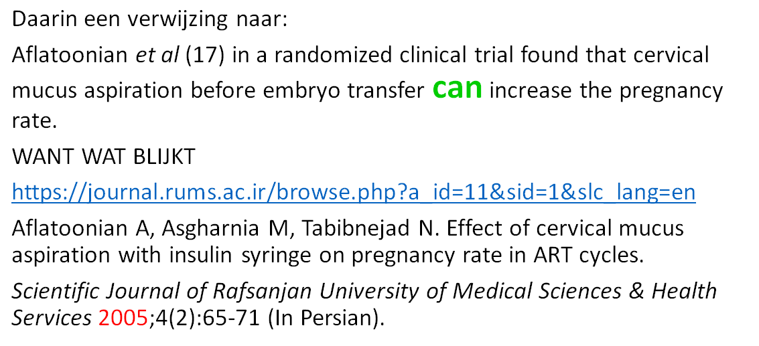
http://www.bioline.org.br/request?rm06009 2006

Slide 8
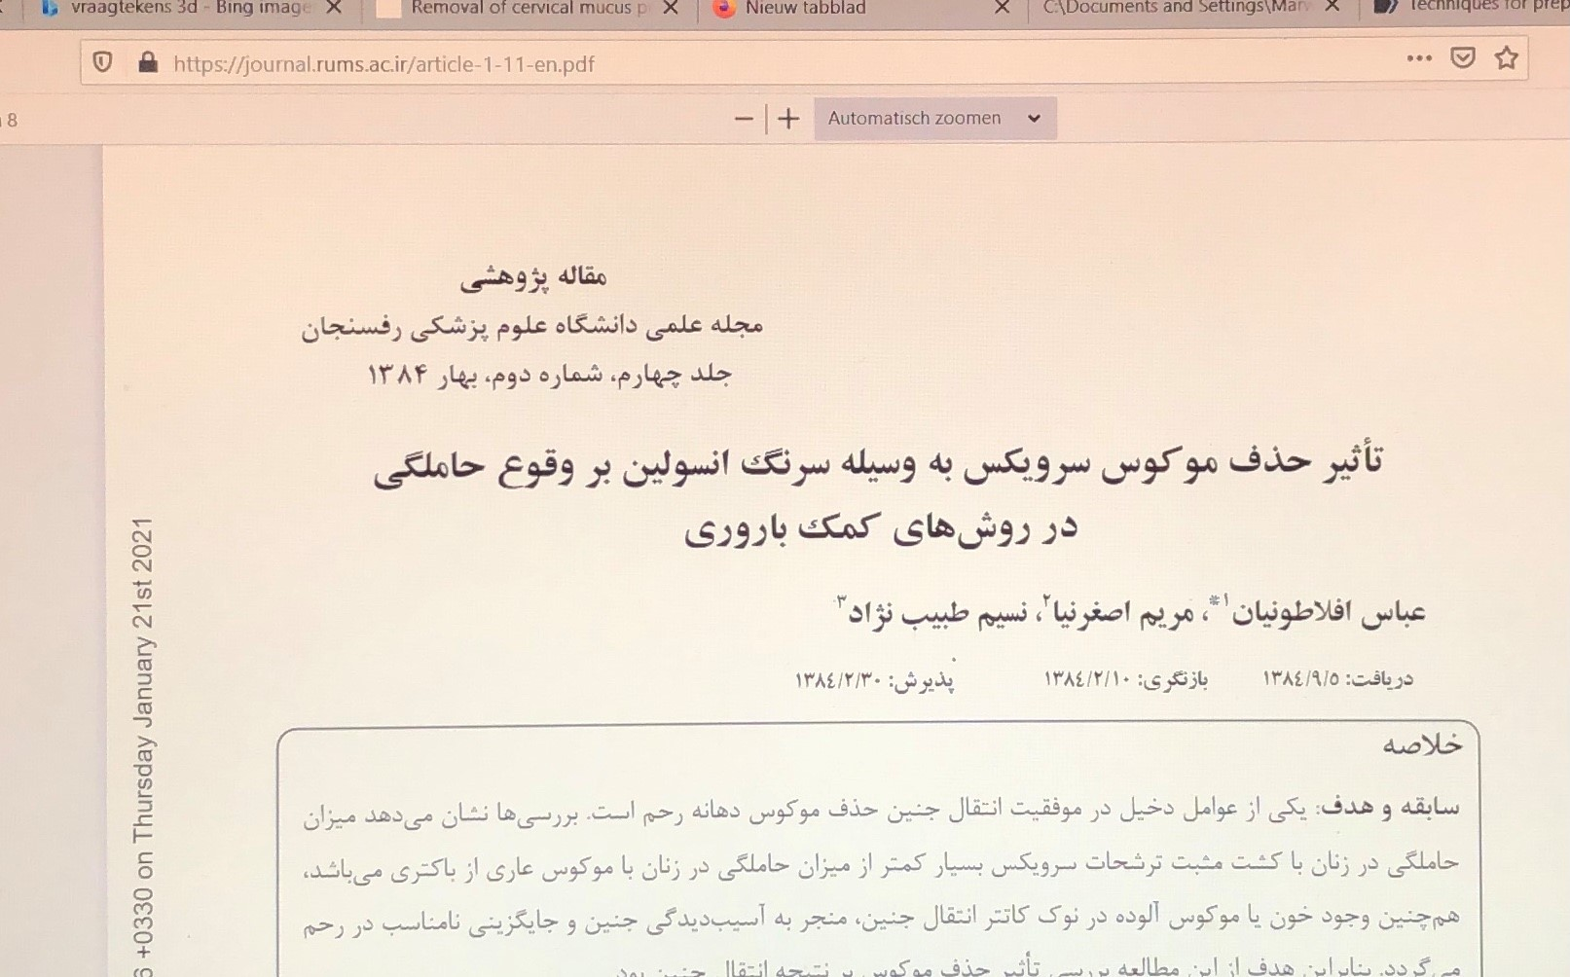
Het originele artikel blijkt, voor mij, niet leesbaar
https://journal.rums.ac.ir/article-1-11-en.pdf

Slide 9
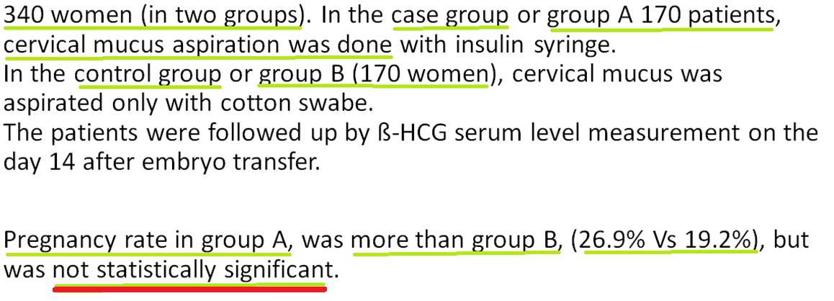
De vertaalde samenvatting beschrijft:

Slide 10
en dan lees ik, tot mijn verwondering:
Conclusion : Cervical mucus aspiration with insulin syringe before embryo transfer can increase the pregnancy rate. This has confirmed by other studies, so it seems that cervical mucus aspiration before embryo transfer is useful.

Slide 11
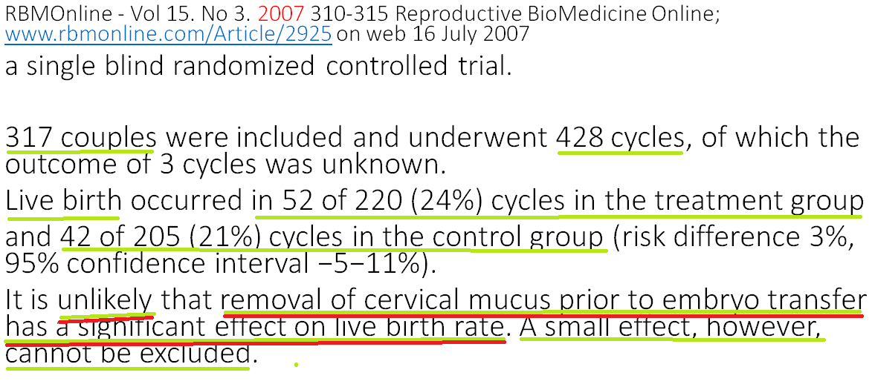
https://www.rbmojournal.com/article/S1472-6483(10)60344-6/pdf

Slide 12
maar mogen de onderzoeksarmen verschillen in aantallen? 220 in de treatment groep en 205 in controlegroep?

Slide 13
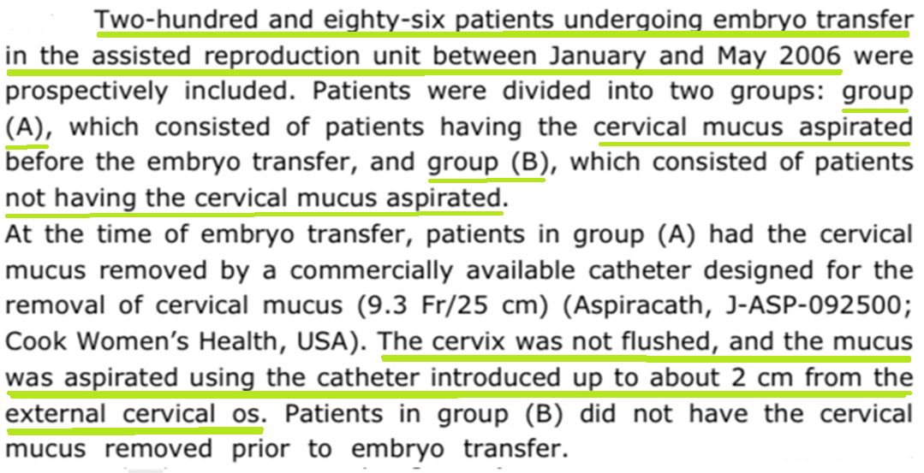
https://pure.uva.nl/ws/files/1583850/55072_06.pd 2008 (wordt verwezen naar onderzoek uit 2007) 286 (2 groepen van 143)

Slide 14
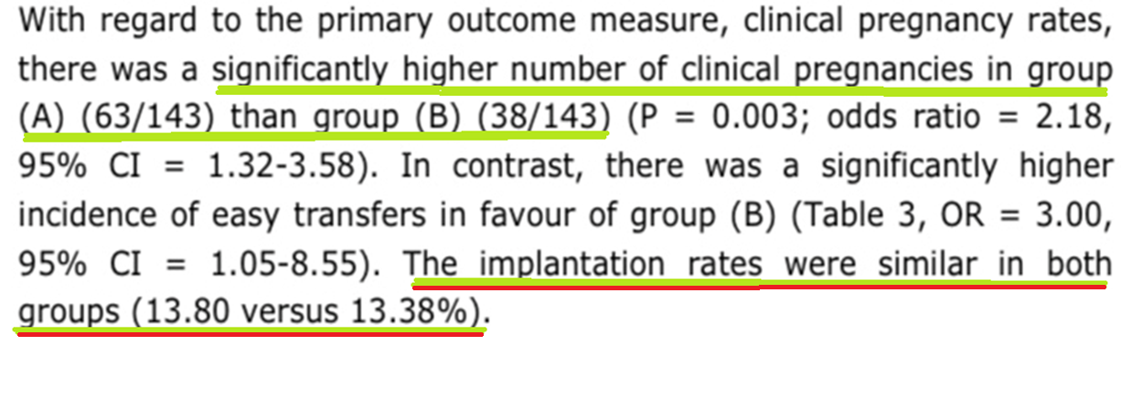
Citation for published version (APA): Abou-Setta, A. M. (2008). Optimizing the embryo transfer technique.

Slide 15
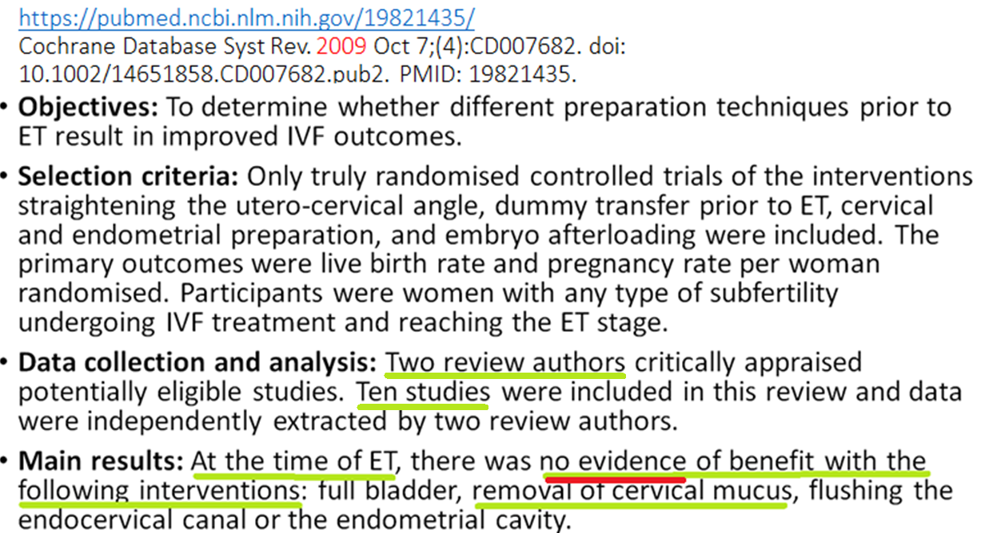

Slide 16
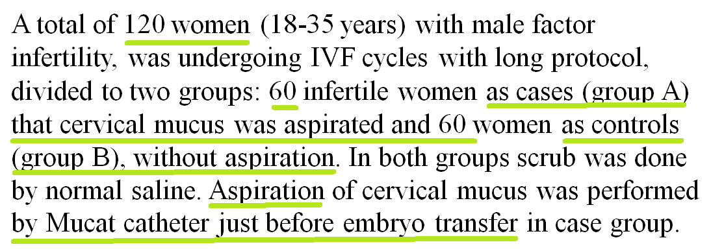
https://www.ncbi.nlm.nih.gov/pmc/articles/PMC3941337/ 2013

Slide 17
Iran J Reprod Med. 2013 Oct; 11(10): 849–850.

Slide 18
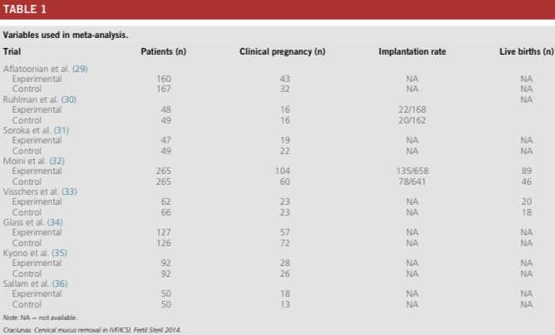
https://www.fertstert.org/article/S0015-0282(14)00095-8/pdf 2014 review van 8 studies

Slide 19
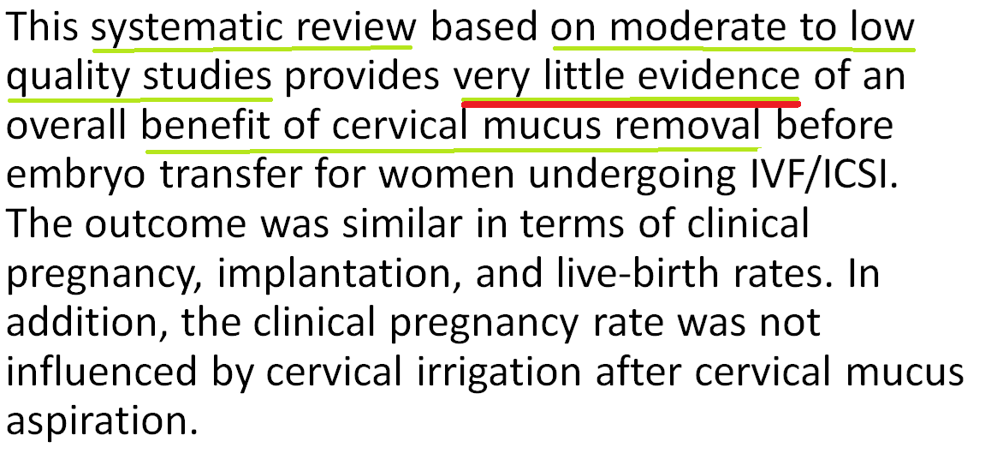
Fertility and Sterility® Vol. 101, No. 5, May 2014 0015-0282/$36.00

Slide 20
https://www.fertstert.org/article/S0015-0282(17)30229-7/fulltext
2017
ASRM PAGES| VOLUME 107, ISSUE 4, P882-896, APRIL 01, 2017
A systematic review of the literature was conducted which examined each of the
major steps of embryo transfer.
Does Removing Mucus from the Endocervical Canal Improve Pregnancy and
Live-birth Rates?
Op basis van 1 RCT:
Te weten deze: Moini A. Kiani K. Bahmanabadi A. Akhoond M. Akhlaghi A.
Improvement in pregnancy rate by removal of cervical discharge prior to embryo
transfer in ICSI cycles: a randomised clinical trial.
https://pubmed.ncbi.nlm.nih.gov/21806579/
Aust N Z J Obstet Gynaecol. 2011; 51 (Level I): 315-320

Slide 21
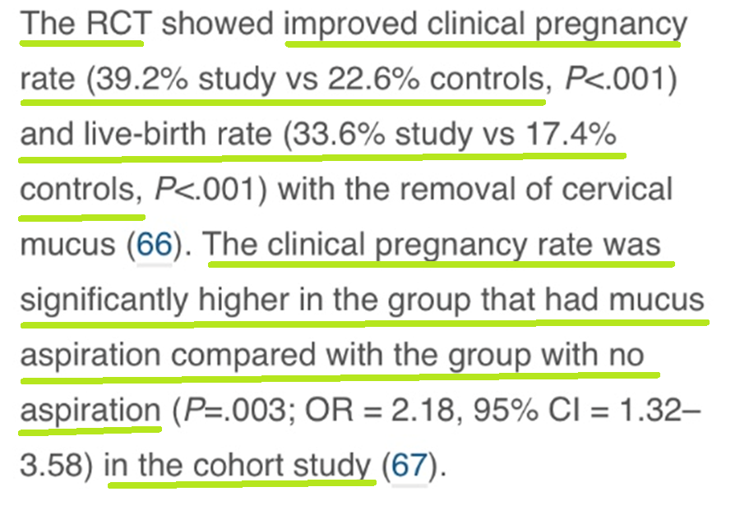

Slide 22
https://www.rbmojournal.com/article/S1472-6483(10)60872-3/pdf 2007
Waarbij (67) De cohort study = zie dia 13 en 14:
en dat is die studie

Slide 23
Toch durven zij in de samenvatting te zeggen:

Slide 24
https://www.sart.org/globalassets/asrm/asrm-content/news-and-publications/practice-guidelines/for-non-members/performing_the_embryo_transfer.pdf
Fertil Steril !2017;107:882–96.!2017 by American Society for Reproductive Medicine.

Slide 25
Mijn literatuuronderzoek samengevat:
uit 2006 de CAN = het zou kunnen obv andersmans onderzoek en de verwijzing naar een artikel uit 2005 die zelf zegt niet statistisch significant te zijn
uit 2007 geen evidentie, maar armen onderzoeksgroepen niet gelijk
uit 2008 evidentie
uit 2009 geen evidentie
uit 2013 wordt niet geadviseerd
uit 2014 review 8 studies die zegt very little evidence
uit 2017 fair evidence obv 1 studie uit 2011 en die studie uit 2007 (die hier staat onder 2008)
uit 2017 review 7 studies geen evidentie

Slide 26
Kortom tijd voor onze eigen resultaten FKT 2020 qua mucus / bloed: Bij IVF / ICSI: 391 - 89 niet ingevuld= 302 Tip met mucus 45, met bloed 22, met mucus en bloed 32 en schoon 203 Bij CRYO: 433 - 35 niet ingevuld= 398 Tip met mucus 55, met bloed 69, met mucus en bloed 39 en schoon 235

Slide 27
CRYO: 433 pogingen, bij 35 niets ingevuld = 398 compleet, maar mag nog verder uitgezocht
 | ET’s | Tip met bloed | Tip met mucus | Tip met bloed en mucus | Tip schoon
ET’s | 398 | 69 (17,3%) | 55 (13,8%) | 39 (9,8%) | 235 (59%)
zwanger
%

Slide 28
IVF / ICSI: 391 pogingen, bij 89 niets ingevuld=302 compleet:
 | ET’s | Tip met bloed | Tip met mucus | Tip met mucus en bloed | Tip schoon
ET’s | 302 | 22 (7,3%) | 45 (14,9%) | 32 (10,6%) | 203 (67,2%)
zwanger | 103 | 10 (9,7%) | 14 (13,5%) | 14 (13,5%) | 65 (63%)
% | 34% | 45% | 31% | 44% | 32%

Slide 29
En ook als je tip met bloed en met mucus en met bloed en mucus samenvoegt:
 | ET’s | Tip met bloed, met mucus en met bloed en mucus | Tip schoon
ET’s | 302 | 99 (33%) | 203 (67%)
zwanger | 103 | 38 (37%( | 65 (63%)
% | 34% | 38% | 32%

Slide 30
blijkt de zwangerschapkans (HCG waarde in urine 17 dagen na de punctie waarin de ET heeft plaatsgevonden)
nog steeds iets groter dan bij een schone tip
maar nu niet significant

Slide 31
Dus firma’s, helaas…
https://youtu.be/Qb7C9SzJLUc?t=328
was leuk bedacht, maar lijkt niet zinvol

Slide 32
Wel gloren er nieuwe vragen aan de horizon:
Is het zwangerschapspercentage per embryo transfer nog te verbeteren?
-door scratching voorafgaand aan de ET?

Slide 33
-door het (cervicaal) aspireren van niche vocht voorafgaand aan de ET, bij vrouwen met een (evidente) niche na een sectio (want is hier, in de gedane onderzoeken, rekening mee gehouden?)?

Slide 34
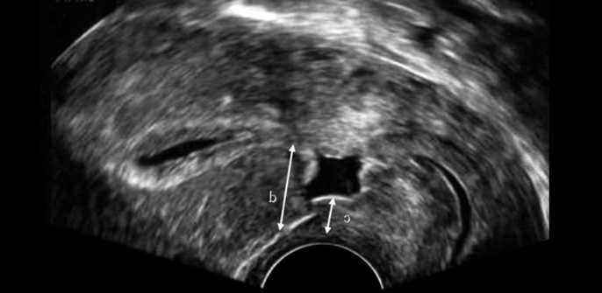
Een reminder: niche met vocht, met hier zelfs ook vocht in cavum uteri:
Want, wie weet, misschien verhoogd het (cervicaal) aspireren van dit vocht, voorafgaand aan de ET, de zwangerschapskans voor deze groep wel?

Slide 35
dank voor jullie aandacht
Ben
benieuwd naar hoe jullie de onderzoeken lezen en interpreteren
en wat we er in de FKT mee gaan doen…

